Slide 1

PHÒNG GIÁO DỤC & ĐÀO TẠO LONG BIÊN
TRƯỜNG TIỂU HỌC ĐỨC GIANG
TIẾNG VIỆT LỚP 1
Bài 80 : Ôn tập và kể chuyện

Slide 2
KHỞI ĐỘNG
Nuôi cá

Slide 3












1
2
3
4
5
6

Slide 4

hoa huệ quyết tâm
Đỉnh núi phủ đầy tuyết trắng.

Slide 5
ngoan ngoãn tuyên dương
Thành phố Hồ Chí Minh đông đúc và sầm uất.

Slide 6
nhọn hoắt mùa xuân
kể chuyện khoai tây

Slide 7
Chú chim khuyên nhỏ hót véo von trên cành.

Slide 8
huân chương xum xuê
Nắng xuân lan toả khắp vườn nhà.

Slide 9
- Hà được cô giáo tặng phiếu bé ngoan.
- Cần chăm chỉ tập thể dục để nâng cao sức khoẻ.

Slide 10
PHÒNG GIÁO DỤC & ĐÀO TẠO LONG BIÊN
TRƯỜNG TIỂU HỌC ĐỨC GIANG
TIẾNG VIỆT LỚP 1
Bài 80 : Ôn tập và kể chuyện

Slide 11
oan oăn oat oăt
oai uê uy
uân uât uyên uyêt

Slide 12
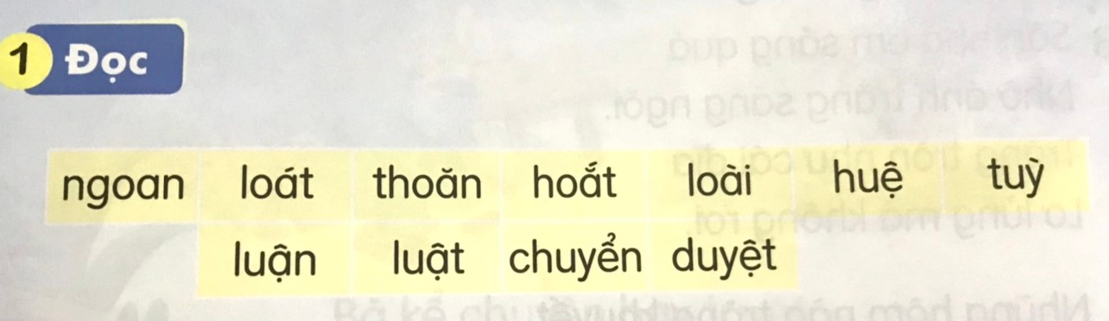

Slide 13
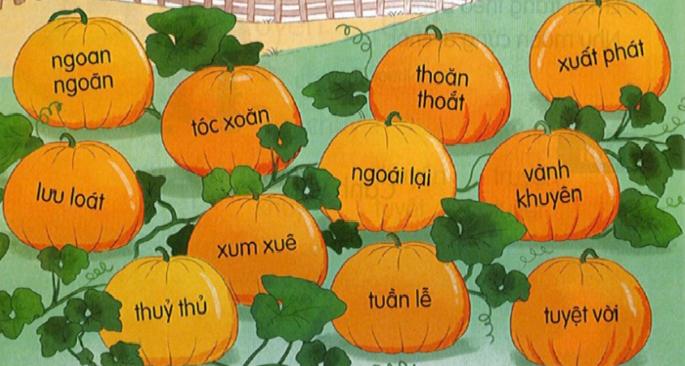
4
1
3
2
7
8
5
6
10
9
11

Slide 14
Mỗi lần về quê, Hà lại được bà kể cho nghe nhiều câu chuyện hay. Nào là truyền thuyết về Lạc Long Quân, truyền thuyết Thánh Gióng, truyền thuyết về hồ Hoàn Kiếm. Nào là sự tích cây quất, sự tích cây xoài,... Giọng kể của bà trầm ấm. Hà bị cuốn vào các câu chuyện suốt từ đầu cho đến cuối.
1
2
3
4
5

Slide 15
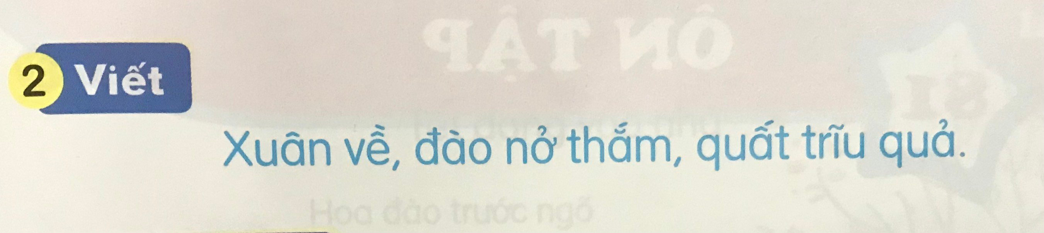

Slide 16
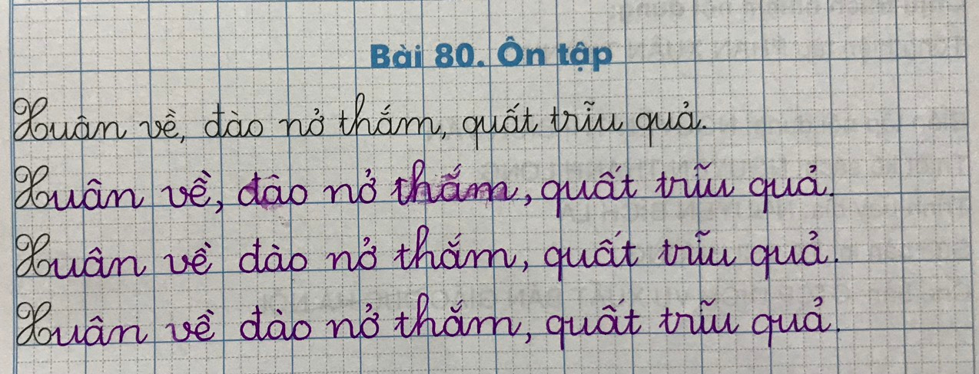

Slide 17
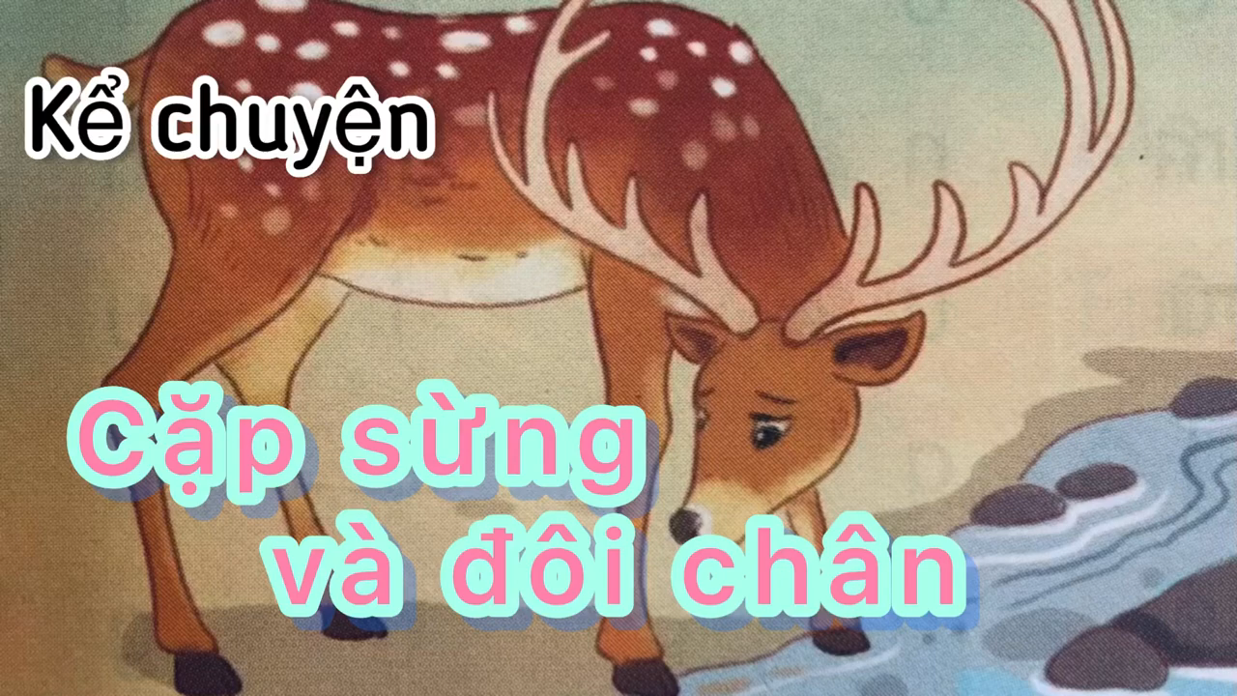

Slide 18

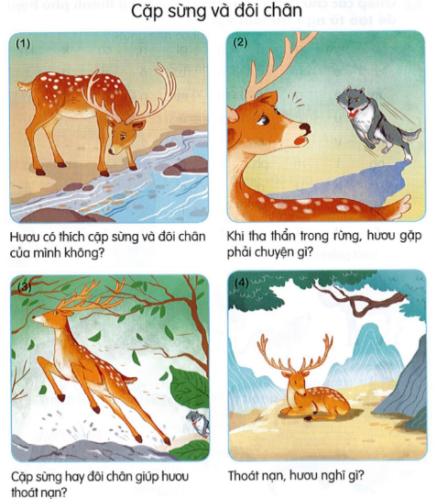

Slide 19
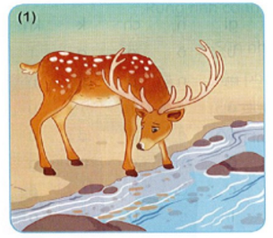

Hươu có thích cặp sừng và đôi chân của mình không?

Slide 20
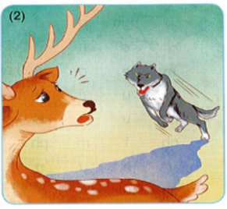
Khi tha thẩn trong rừng, hươu gặp phải chuyện gì?

Slide 21
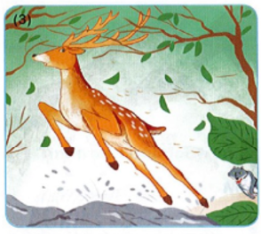
Cặp sừng hay đôi chân giúp hươu thoát nạn?

Slide 22
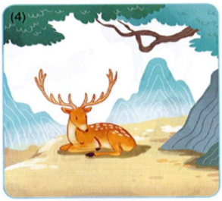
Thoát nạn, hươu nghĩ gì?

Slide 24

Tạm biệt các em!

